Slide 1
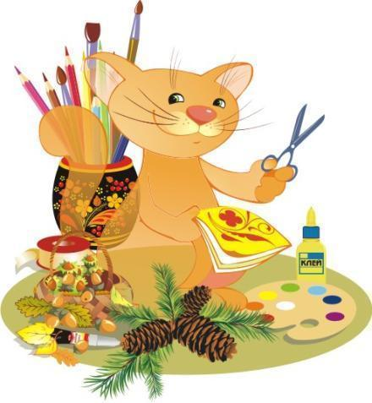
Урок технологии в 2 классе
Тема: Наши помощники
Учитель начальных классов Актаева Т.В.

Slide 2
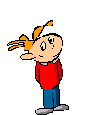
А кого мы называем помощниками?
?
?
?

Slide 3
Помощ-ник-и

Slide 4
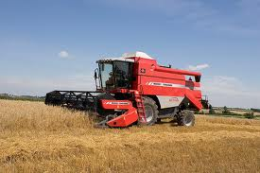
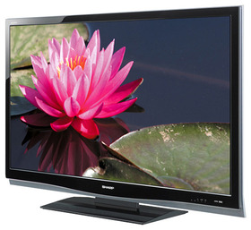
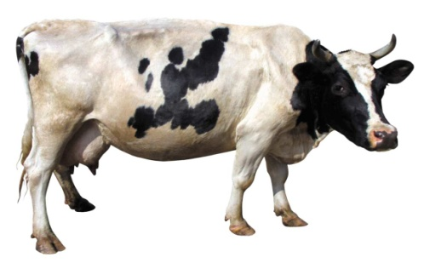
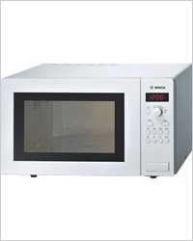
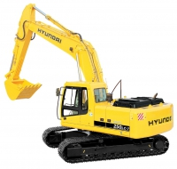
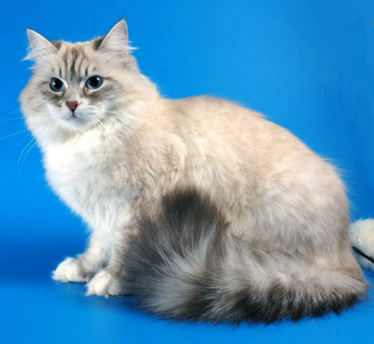
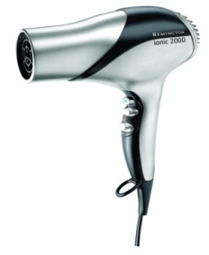
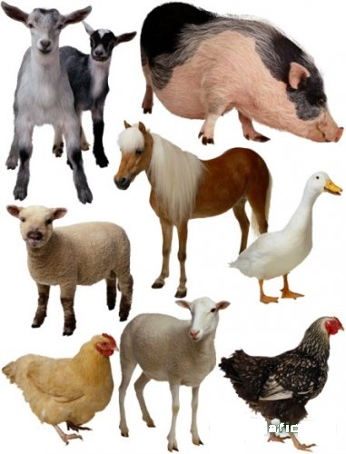
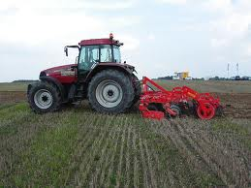
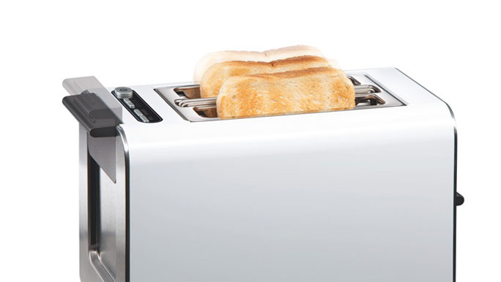

Slide 5
Помощники
Что? Кто?

Slide 6
Помощники
Приборы Техника

Slide 7
Ты уже знаешь, что человеку в его повседневной жизни помогают разные устройства: приборы, машины и механизмы

Slide 8
Бытовые приборы облегчают жизнь человека, делают нё более интересной и яркой. Но и требуют к себе более ответственного и внимательного отношения к себе.

Slide 9
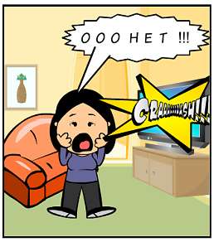

Slide 10
Как избежать неприятные последствия использования бытовых приборов?
?

Slide 11
Правила пользования бытовыми приборами:
Уходя из дома, проверь все ли бытовые приборы отключены.
Нельзя легковоспламеняющимися предметы располагать рядом с нагревательными приборами.
Нельзя включать приборы с поврежденным, имеющим неисправности шнуром питания.
Нельзя оставлять шнуры от включенных в розетку приборов на открытом месте, доступном для домашних животных, на проходе.

Slide 12
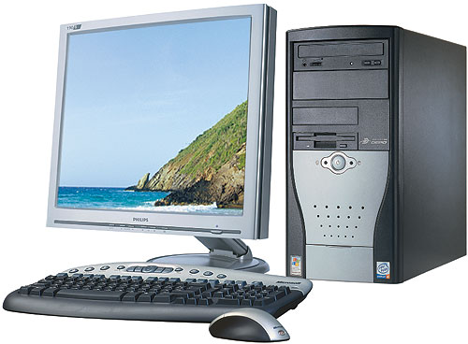
Можно ли компьютер назвать бытовым прибором? Обоснуй свой ответ.

Slide 13
Работаем по плану: 1.Открываю программу Power Point 2.Создаю слайд. Сворачиваю страницу; 3.Отрываю файл учителя, выбираю нужную тему, копирую её; 4.Вставляю тему на слайд; Сворачиваю страницу; 5.Открывю другой файл учителя, выбираю комикс, копирую, возвращаюсь на презентацию, вставляю текст на слайд; 6. Всей командой выбираем самую интересную работу, отправляем учителю работаем.

Slide 14
Рефлексия
У меня прекрасное настроение!
У меня хорошее настроение.
У меня настроение не очень хорошее…

Slide 15
http://www.toondoo.com/createBook.toon - Создание книги
http://linoit.com/users/evgeniya5/canvases/inbox - Доска

Slide 16
Молодцы!

